Slide 1
Охотники за здоровьем

Slide 2
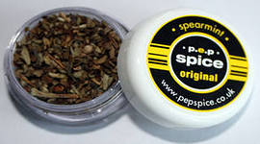
Данная курительная смесь – это самый опасный наркотик из наиболее вредных для организма веществ.

Slide 3
Спайс (от англ. «spice» – специя, пряность)
Несмотря на то, что в интернет-магазинах «спайсы» представляют как легальный и безопасный наркотик, на самом деле, они в 5-10 раз сильнее по своему воздействию на организм, чем марихуана. К тому же, они намного токсичней, ведь это 100%-я химия.

Slide 4
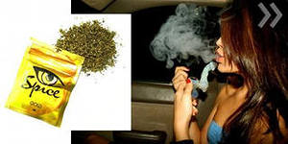
Чаще всего «спайсами» увлекаются подростки 14-17 лет, но попадаются среди зависимых и молодые люди 23-24 лет.

Slide 5
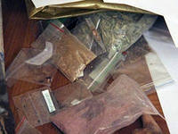
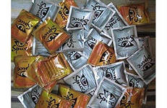
Смесь реализуется в виде высушенных и измельченных частей растений, порошков

Slide 6
ПОСЛЕДСТВИЯ употребления ПАВ

Slide 7
При тяжелых интоксикациях наступает потеря сознания, угнетение дыхания, проявляющееся посинением лица, кистей рук. Возможна обильная повторная рвота и судороги как при эпилепсии. На этой стадии возможен смертельный исход от внезапной остановки сердца или попадания рвотных масс в легкие.

Slide 8
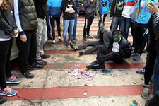
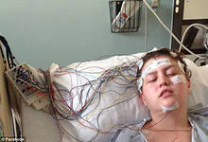
Наркоманы не ощущают боли , у них отключается чувство самосохранения. Нередки случаи, когда человек, употребив ПАВ впадает в состояние неконтролируемого панического страха, и в попытке избавиться от него, совершает непреднамеренный суицид.

Slide 9
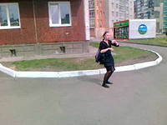
После окончания действия спайса человек впадает в подавленное, депрессивное состояние, становится раздражительным. Редко, когда он что-либо помнит о своих действиях после возвращения в сознание.

Slide 10
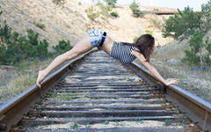
Орган, на который наркотики и алкоголь оказывают самое сильное влияние – мозг. Химический яд заставляет резко сужаться капилляры, мозг перестает насыщаться кислородом в нормальном количестве. В результате клетки погибают, а человек ощущает состояние легкости и беззаботности. Именно этот эффект и нравится подросткам.

Slide 11
ПАВ все чаще становятся причиной подростковых смертей. Подростки попадают в зависимость гораздо быстрее взрослых людей

Slide 12
Даже на ранних стадиях употребления консультация у нарколога будет очень полезна.
Только так можно добиться полного освобождения от зависимости.

Slide 13
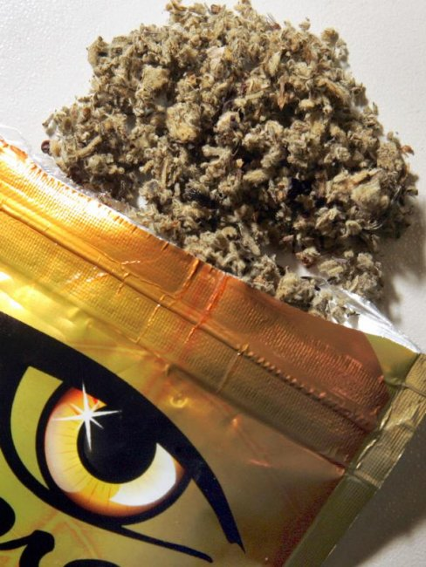
Основные признаки употребления ПАВ:
- изменение цвета кожных покровов (бледность);
- гнойничковые поражения кожи, флегмоны, абсцессы по ходу вен;
- следы от инъекций (особенно на руках), пигментация;
- расширенные или суженные зрачки, нистагм;
- нарушение речи, походки и координации движений при отсутствии запаха алкоголя;
- покраснение склер.
- лживость, изворотливость;
- проведение времени в компаниях асоциального типа, избегание контакта в семье, уход в себя;
- нарушение сна;
- частые беспричинные смены настроения;
- внешняя неопрятность;
- частый беспричинный кашель;
- снижение аппетита;
- запоры;
-изменение пищевых пристрастий (предпочтение сладких кондитерских изделий, постоянный отказ от жирной и мясной пищи);
- похудание; - стремление избегать одежды с короткими рукавами даже в жаркие дни.

Slide 14
Человек, употребляющий наркотики, нуждается в профессиональной помощи! Он должен пройти курс лечения от зависимости.

Slide 15
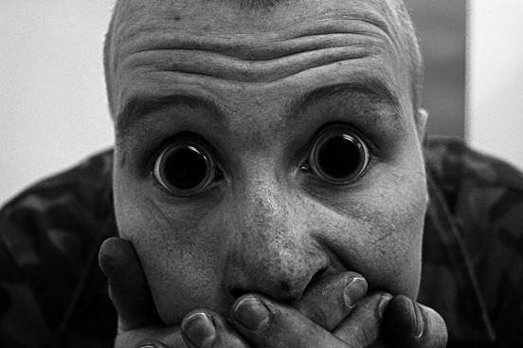

Slide 16
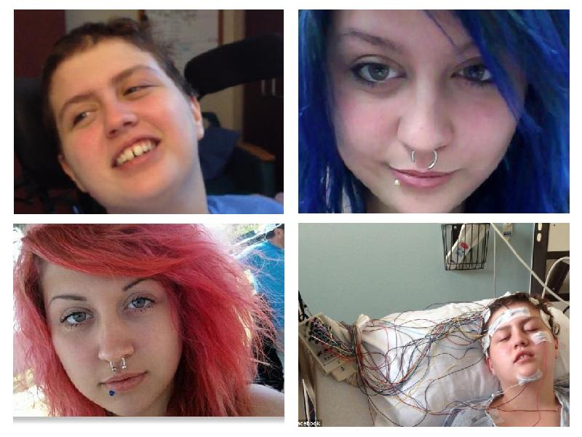
Последствия СПАЙСа

Slide 17
Сам с этой бедой человек не справится – наркотическая зависимость очень сильная. Не нужно стесняться обращаться к наркологу, психологу. Помните, что закрыть глаза на эту беду не удастся, а бездействие может обернуться страшной трагедией.

Slide 18
